Slide 1
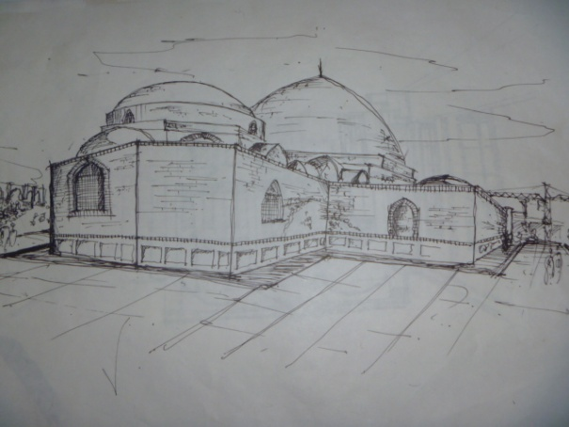
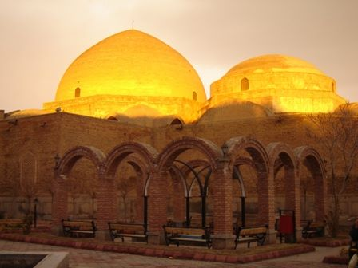
بسم الله الرحمن الرحیم
پروژه مرمت مسجد کبود

Slide 2
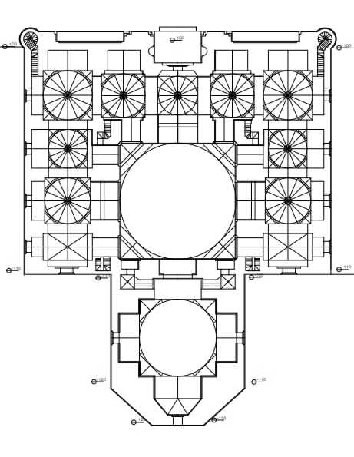
چارت پروژه
شناخت
موقعیت
تاریخچه
تاریخچه شهر
شناخت کلی
تاریخچه بنا
بیان تصویری
ویژگیهای معماری
آسیب شناسی
شناخت عوارض ناشی
عوامل مخل سوژه
عوامل مخل داخلی
عوامل مخل خارجی
عوامل طبیعی
عوامل انسانی
1
2
مسجد کبود
مرمت
تقویت,بهسازی,تعویض
از بین بردن عوامل مخل
مرمت تزئینات
نقد مزمت
3
آشنایی با مرمت ابنیه

Slide 3
فصل اول
شناخت
موقعیت
تاریخچه
تاریخچه بنا
شناخت کلی
تاریخچه شهر
بیان تصویری
ویژگیهای معماری
مسجد کبود
آشنایی با مرمت ابنیه

Slide 4
تاریخچه شهر
تبریز یکی از قدیمی ترین مناطق ایران است و مجموعه آثار تاریخی و نشانه های باستان شناختی که از محل های مختلف آن به دست آمده دلالت بر دیرینگی و قدمت تاریخی این شهر دارد.سارکن (پادشاه آشور 722-750) در کتیبه خود از دژ و قلعه محکمی به نام تارویی یاد میکند که به احتمال زیاد تبریز است.گذشته از این در یکی از کتیبه های سناخریت(پادشاه آشور 681-705 ق.م) از شهری به نام تربیس نام برده شده است.اهالی تبریز در سال 616 هجری موفق شدند,با دادن هدایای قیمتی و پول فراوان از هجوم مغولان به شهر و ویرانی آن جلوگیری کنند.پس از حمله مغول به ایران برای اولین بار شهر تبریز به دستور آباقاخان(663-680)پایتخت رسمی ایلخانیان شد.پس از ایلخانان مغول؛تبریز در عصر جلایریان و ترکمانان آق قویونلو و قره قویونلو پایتخت ایران شد.و در این زمان(780 هجری) بود که به دستور جهان شاه مسجد کبود (گوی مسجد)بنا گردید.
مسجد کبود
آشنایی با مرمت ابنیه

Slide 5
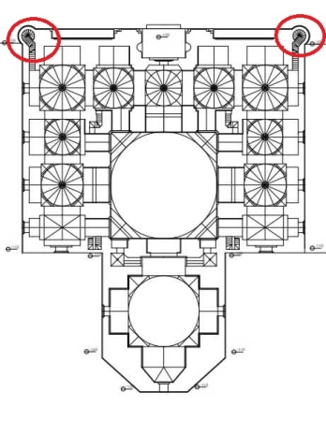
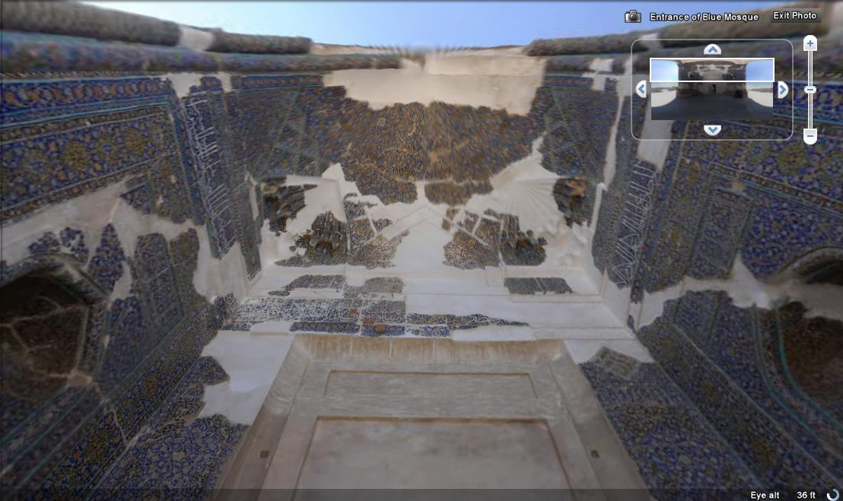
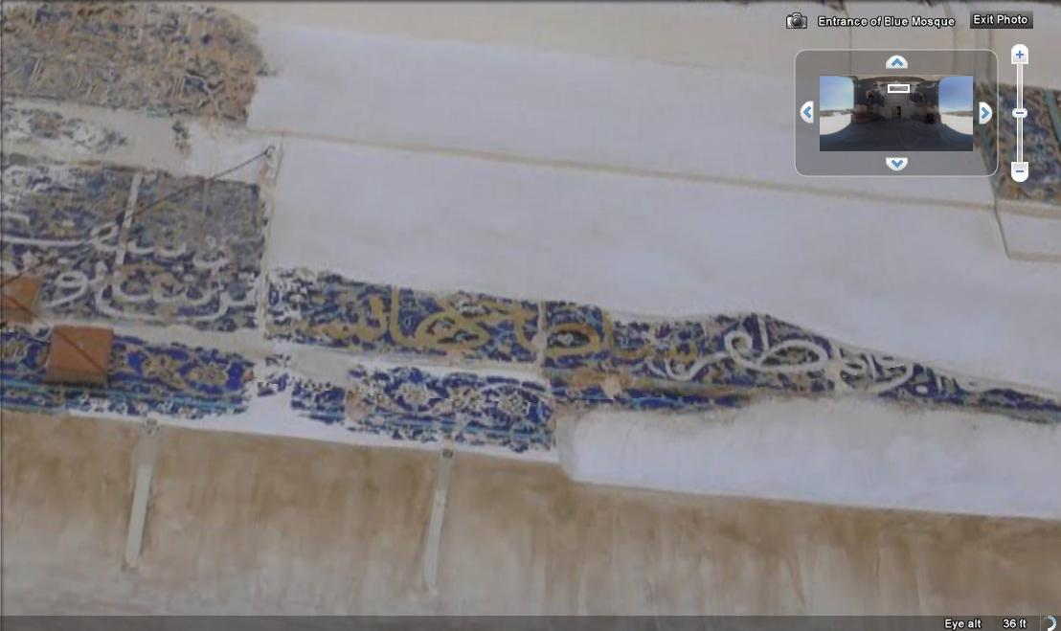
تاریخچه بنا
بنای تاریخی مذهبی مسجد کبود از آثار ارزشمند دوره قراقویونلو می باشد و به دستور جهانشاه که شهر تبریز را پایتخت خود قرار داده بود بنا گردیده و با استناد به کتیبه برجسته سردرب به سال 870 ه.ق ساختمان آن به اتمام رسید.بنای اصلی در مقام مسجد مقبره،دارای صحنه وسیعی بود که در آن مجموعه ای از ساختمان ها از جمله مدرسه و حمام و خانقاه و کتابخانه و ... ساخته شده بود که متاسفانه آثاری از آن به جا نمانده است.خصوصیات بارز و شهرت وافر مسجد کبود با معماری ویژه تلفیقی و اعجاب انگیز آن بیشتر به خاطر کاشیکاری معرق و تلفیق آجر و کاشی،اجرای نقوش پرکار و در حد اعجاز آن می باشد که زینت بخش سطوح داخلی و خارجی بنا بوده است.در متن کتیبه برجسته سردرب باشکوه و پر نقش و نگار آن،عمارت مظفریه و نیز نام نعمت الله بن محمد البواب،خطاط و احتمالا طراح نقوش که از هنرمندان برجسته خوشنویسی آذربایجان بوده ، درج شده است.چنین تصور می شود که ساختمان مسجد کبود به مثابه یادمانی از پیروزی های جهانشاه بنا گردیده است به طوری که در این خصوص می توان به سوره الفتح که به صورت کامل و به شکل سفالینه برجسته ، زینت بخش دور تا دور بالای شبستان بزرگ می باشد اشاره نمود.نام جهانشاه در کتیبه بالای درب ورودی
نقش بسته که قبلا روکش طلایی داشته است.
مسجد کبود دارای دو مناره باریک و بلند در منتهی الیه شرق و غرب ضلع شمالی نیز بوده است.
منبع : تابلو موجود در مسجد
.
مسجد کبود
آشنایی با مرمت ابنیه

Slide 6
1
بیان تصویری مقدماتی بنا
8
8
ایوان ورودی
1
2
دهلیز(کفش کن)
2
شبستان بزرگ
3
محراب اصلی
4
3
شبستان کوچک
5
4
محراب مقبره
6
مسجد کبود
سرداب
7
5
6
مناره
8
آشنایی با مرمت ابنیه
7

Slide 7
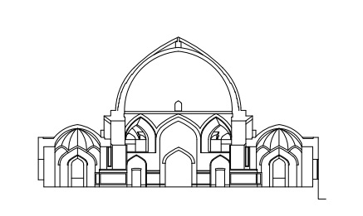
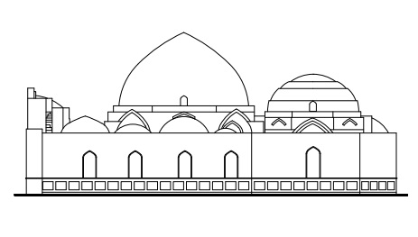
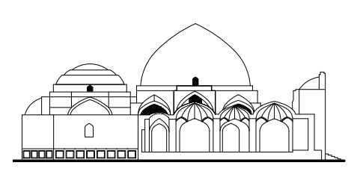
مدارک و نقشه های موجود
برش
مسجد کبود
نمای غربی
آشنایی با مرمت ابنیه
برش

Slide 8
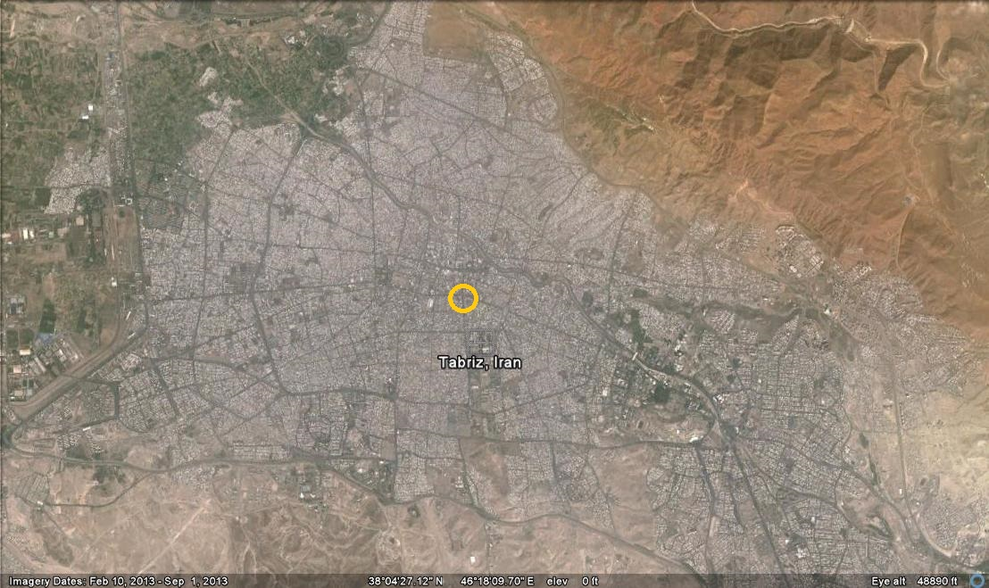
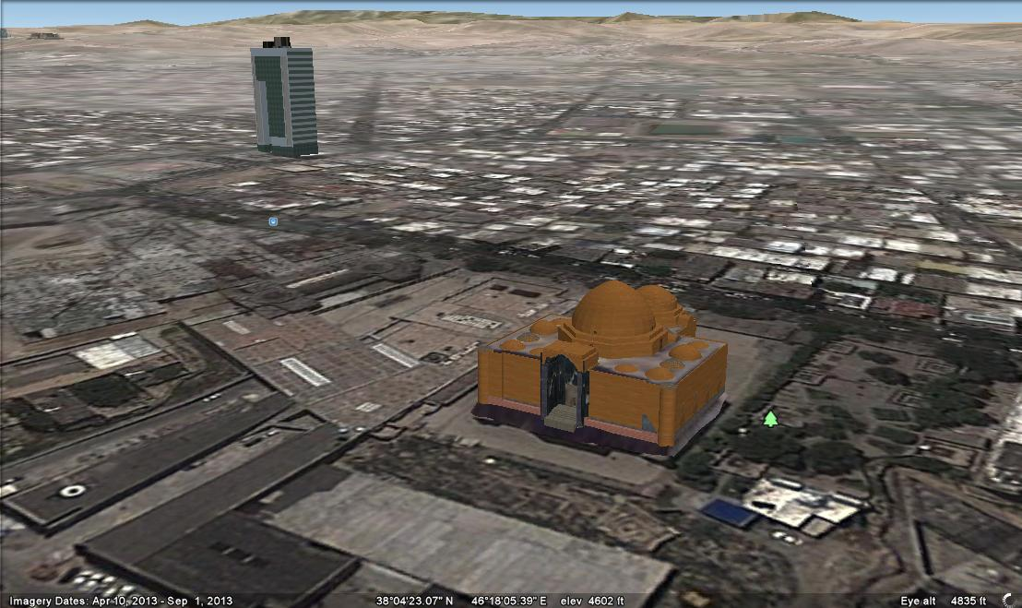
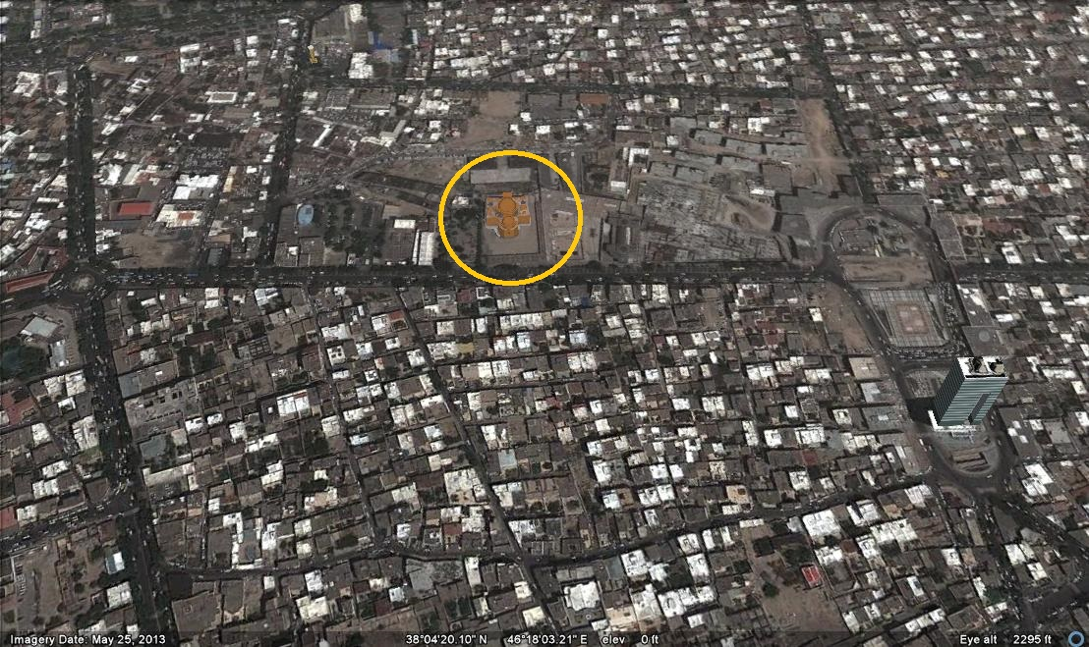
موقعیت
میدان ساعت
مسجد کبود
میدان ساعت
آشنایی با مرمت ابنیه

Slide 9
شناخت
موقعیت
تاریخچه
تاریخچه بنا
شناخت کلی
تاریخچه شهر
بیان تصویری
ویژگیهای معماری
مسجد کبود
آشنایی با مرمت ابنیه

Slide 10
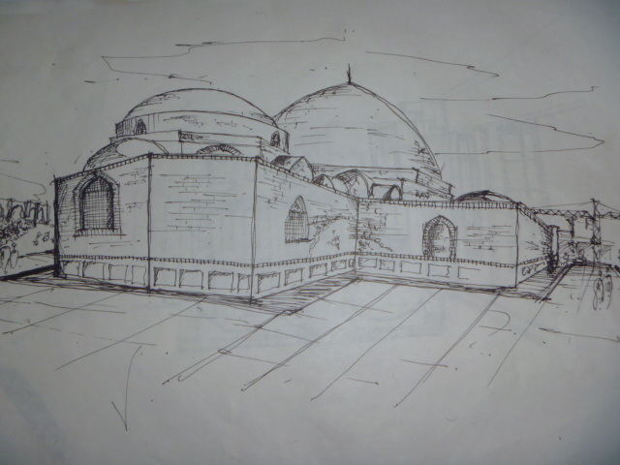
دلیل انتخاب مسجد کبود
مسجد کبود با توجه به قدمت آن و نظر به اینکه از معدود بناهایی می باشد که در زمین لرزه های بزرگ شهر تبریز به طور کامل تخریب نشده دو است و هنوز بخشهایی از آن پا برجاست بسیار پر اهمیت است.
این مسجد در زبان محلی ، گوی مچید(مسجد کبود) ودر منابع گاه مسجد جهان شاه نامیده می شود؛ اما در گذشته به مسجد و عمارت مظفریه معروف بوده است .
مسجد کبود
آشنایی با مرمت ابنیه
تنوع و ظرافت کاشی کاری و انواع خطوط به کار رفته در آن و بخصوص به دلیل رنگ لاجوردی کاشی‌کاری‌های معرق آن سبب شده‌است که به «فیروزه اسلام» شهرت یابد

Slide 11
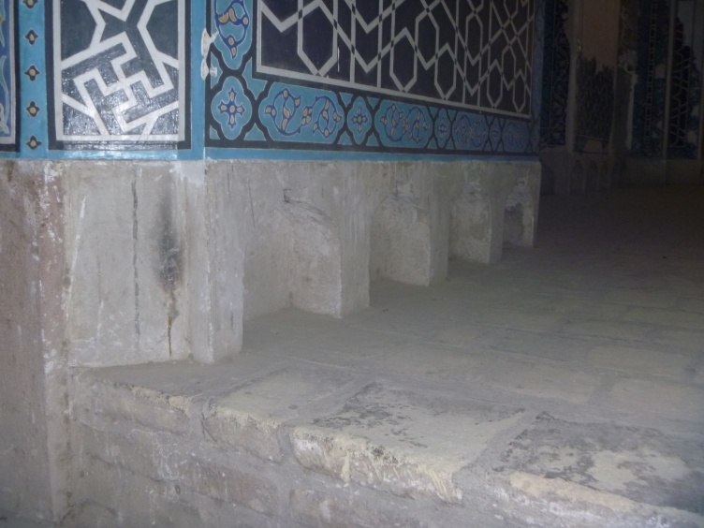
سیاحان و نویسندگان متعددی در قرون گذشته از این بنا دیدن کرده و شرح های از آن ارائه داده اند که در اینجا چکیده ای از آنها را درج می کنیم.
کاتب چلبی
((مسجد کبود از مسجد سلطان حسن کوچکتر ولی از آن لطیفتر و زیباتر است))
اولیاء چلبی
اولیاء چلبی پنج سال بعد از کاتب چلبی،وارد تبریز شده،مسجد کبود را دیده و ضمن شرح جامع تبریز این مسجد را نیز این چنین یاد کرده است: (( درگاه مسجد جهانشاه بلند تر از طاق کسری است،بنای عالی است که با کاشی های زیبا آراسته شده و گنبدهای بلندی دارد،همه در و دیوار آن با کاشی های رنگارنگ زینت یافته و جامع دل انگیزی است که هر کس به درون آن داخل شود،دلش اجازه بیرون شدن نمیدهد،لیکن شیعه ها غالباً از رفتن بدان مسجد خودداری می کنند)).
تاورنیه
ایرانیان این مسجد را که در خارج شهر ، سر راه اصفهان واقع شده است ، آن را متروک گذارده اند و مثل معبد کفار در آن نظر میکنند.زیرا که سنی ها یعنی پیروان عمر آن را بنا کرده اند.در پایین ستونها ، سکویی از مرمر سفید ساخته شده که زیر آن خالی و خانه خانه است ، برای این که کفش ها را وقت دخول به مسجد میکنند ، در آن سوراخ ها بگذارند.
مسجد کبود
آشنایی با مرمت ابنیه

Slide 12
مادام دیولافوا
((سنگفرش کف این بنا بسیار باشکوه و خوش منظره است ، این سنگ ها را از معادن مجاور دریاچه ارومیه استخراج کرده اند که هنوز هم آسیبی ندیده است.البته سنگینی و سختی آن ها باعت شده است که از دستبرد مصون بمانند)).
آرتور پوپ
(( این یکی از معدود مسجد های تماماً مسقف ایران است ، که آب و هوای سخت تبریز آن را ایجاب می کرد))
مسجد کبود در سال 1130 ه.ش در فهرست آثار ملی به ثبت رسیده است.
مسجد کبود
آشنایی با مرمت ابنیه
منبع : کتاب معماری و تزئین در مسجد کبود

Slide 13
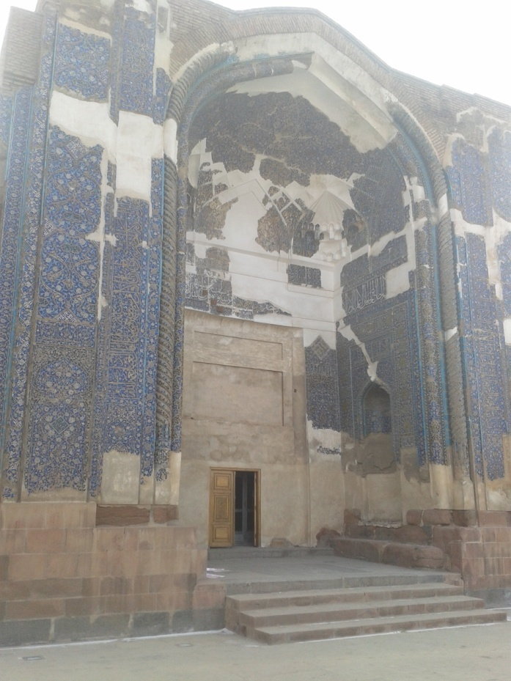
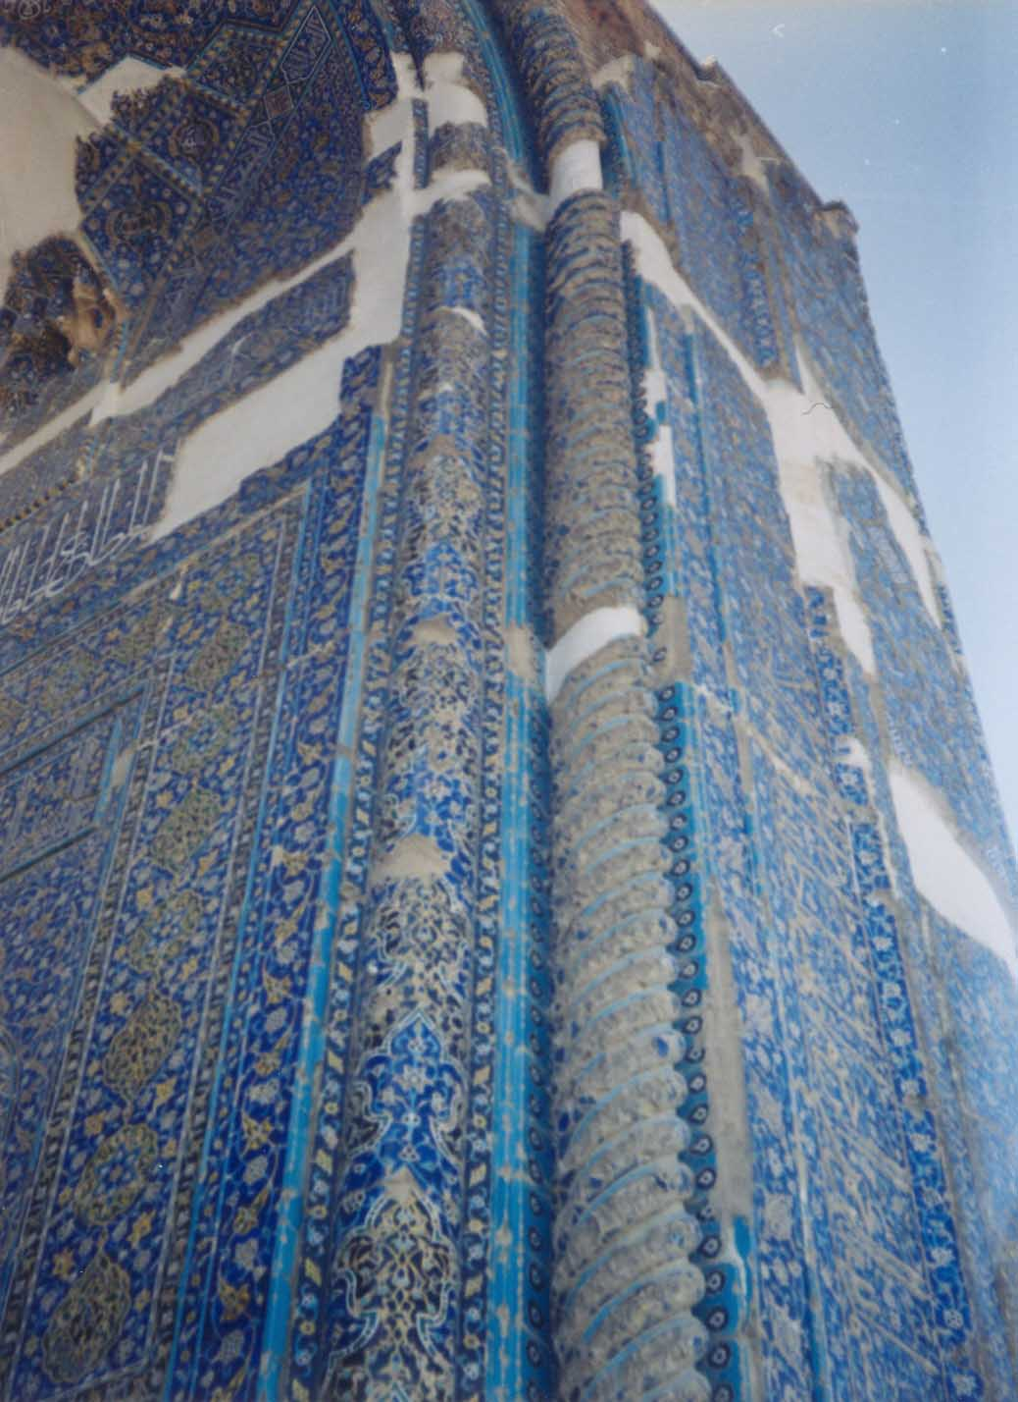
ورودی
اگر نمازگاه را که شامل محراب نیز است از بنای اصلی جدا کنیم، مربعی به طول 30 متر به وجود می آید. آنچه در ابتدا به چشم ناظر می خورد، بزرگی و پهنای سردر است که با دیگر قسمتهای بنا هماهنگ نیست . ارتفاع سردر دو برابر پهنای آن است اما خطای چشم در ارزیابی عمودی و افقی آن را مرتفع تر و بلندتر نشان می دهد . سر در با ویژگیهای خاص خود به سه قسمت تقسیم شده است ؛ دو پایه بزرگ که طاق ضربی روی آنها زده شده و در وسط دو پایه محل استقرار درب ورودی است.حاشیه طاق سردر را ستون مارپیچی ممتد تشکیل می دهد.همه هنرها در کار تزیین این سردر به کار گرفته شده است.
مسجد کبود
آشنایی با مرمت ابنیه
http://www.daneshju.ir

Slide 14
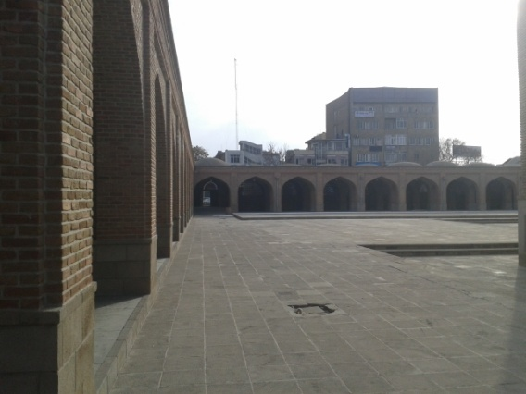
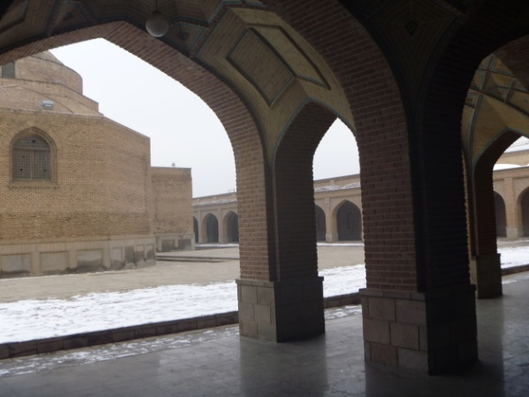
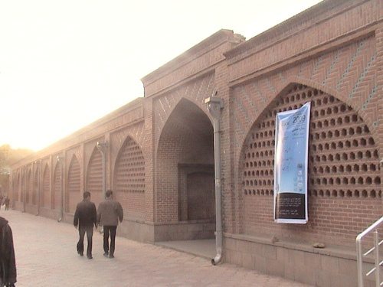
رواق
پس از سردر ، دهلیز گنبد دار یا رواق واقع است.این رواق در سه قسمت شمالی و غربی و شرقی شبستان بزرگ واقع گردیده و 4.40 متر عرض آن است.این رواق با گنبدهای کم خیز و طاقهای ضربی پوشیده شده و ازاره های آن با کاشیهای معرق ، تزئینات هندسی و کتیبه های متعدد پوشش یافته است.این رواق توسط جرزهای بزرگی از شبستان بزرگ مجزا می شود و از طریق راه های ارتباطی متعددی به شبستان راه دارد.
همچنین رواقهایی نیز در حیاط دور مسجد را احاطه کرده است.
مسجد کبود
آشنایی با مرمت ابنیه

Slide 15
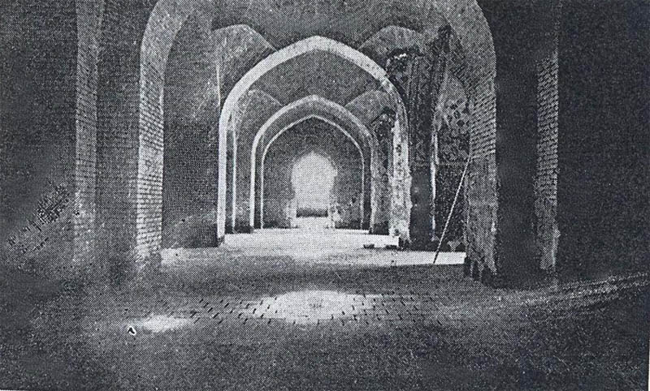
مسجد کبود
آشنایی با مرمت ابنیه
شبستان شرقی مسجد کبود از گوشه جنوب شرقی رو به شمال که بازسازی شده است .

Slide 16
شبستان ها
شبستان بزرگ را از سه طرف رواق ها در برگرفته اند و دارای گنبد دوپوشی به قطر تقریبی 17 متر می باشد .شبستان کوچک در حکم مکانی خصوصی و مقبره سلطنتی در نظر گرفته شده بود،در سمت جنوب بنا واقع و با قطعات سنگ مرمر ازاره بندی شده بود که آیات قرآنی به خط زیبای ثلث و به صورت برجسته زینت بخش قسمت فوقانی سنگ ها است.کاشیکاری آن صرفا به رنگ لاجوردی و عمدتا از قطغات شش ضلعی در اندازه های متفاوت کار شده بود و تمام سطح آن زرنگار(نقاشی با آب طلا)بوده است.نقش و نگار کاشی معرق مسجد شامل گره بندی های هندسی ، گل و بوته های اسلیمی و ختایی و کتبه های متنوع و کف شبستانها به احتمال قوی مرمرین بوده است که مجموعا زیبایی خارق العاده ای داشته است.آرامگاه جهانشاه و نزدیکان وی در انتهای شبستان کوچک در داخل سرداب بوده است.
مسجد کبود
آشنایی با مرمت ابنیه
منبع : کتاب معماری و تزئین در مسجد کبود

Slide 17
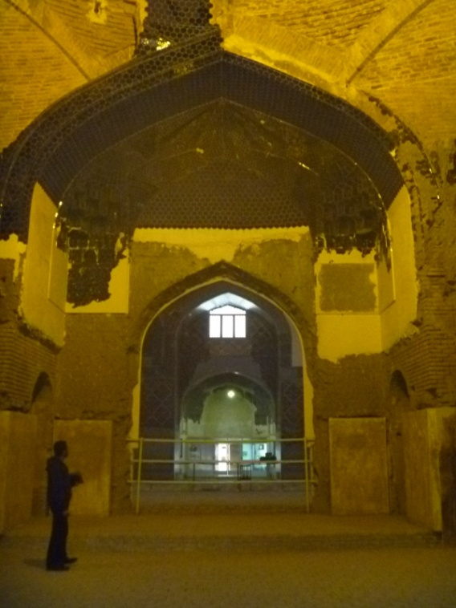
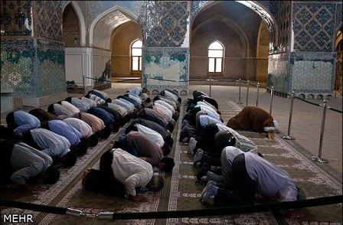
محراب
این مسجد شامل چهار محراب بوده که دو محراب در رواق های شرقی و غربی و دو محراب دیگر در شبستان مرکزی و شبستان کوچک مقبره واقع بوده اند.هم اکنون محراب شبستان مرکزی (محراب اصلی)که بین مقبره و مسجد مرکزی قرار داشته ، از بین رفته و محراب اصلی همان محراب مقبره محسوب می شود.در قسمت محراب هیچ نوع حجاری دیده نمی شود.
، در هر حال یکی از لوحه ها قسمت کوتاهی را نشان می دهد که در آ« هیچگاه کتیبه ای نقل نشده و حتی خطوط طرح آن هم به اجرا در نیامده است.بدین طریق چنین مینماید اگر کار بنا تکمیل گردیده بود ، حجاری طرح ها یا کتیبه هایی در محراب به عمل می آمد.پیر نیا هم معتقد است که محراب نخستین را درگاه کرده اند و پیش از آن از دو سوی محراب رفت و آمد میکردند.زیباترین کاشیکاری مسجد در طاق نمای محراب شبستان مرکزی به چشم میخورد.مقرنس ، پوشش معرق ، طرح های اسلیمی و استفاده از کاشیهای فیروزه ای لاجوردی ،سفید ، طلایی از ویژگیهای این محراب و دیوارهای جانبی آن است.محراب قسمت مقبره با سنگ مرمر به عرض 3.44 متر و ارتفاع 1.92 پوشش داده شده است.
مسجد کبود
آشنایی با مرمت ابنیه

Slide 18
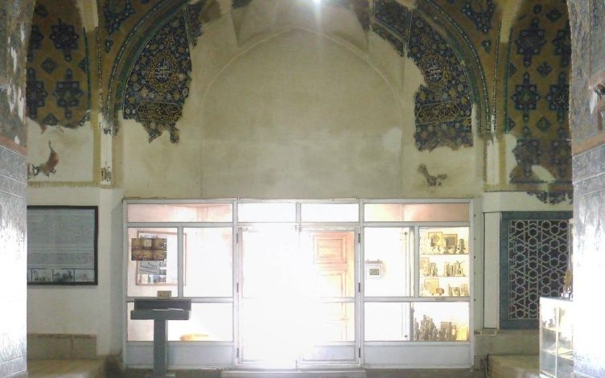
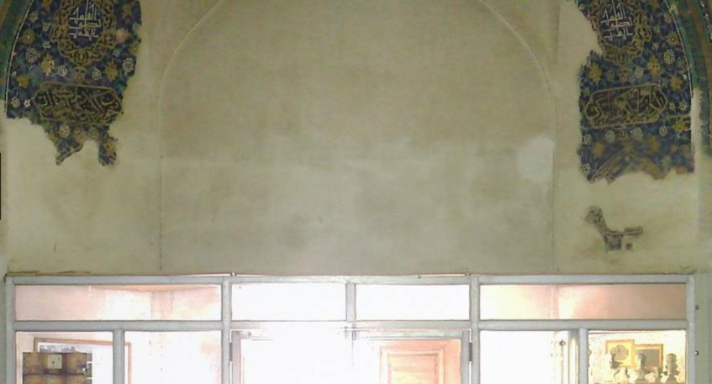
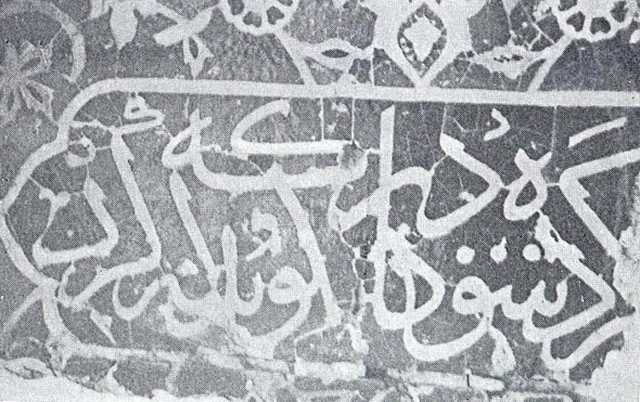
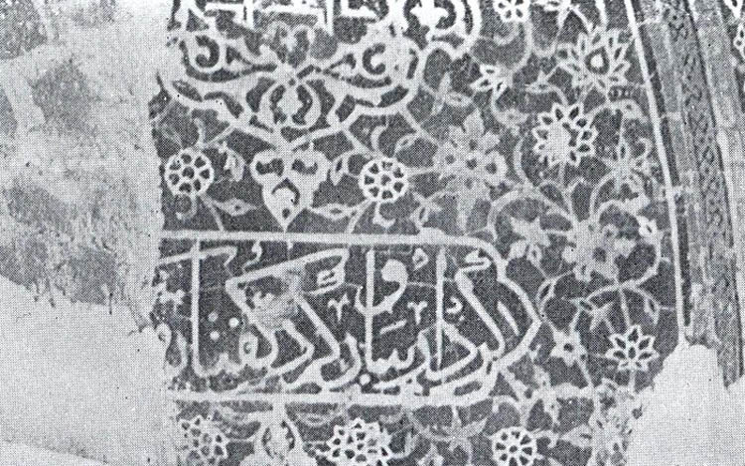
در پشت درب ورودی مشرف به شبستان بزرگ ، یک بیت شعر فارسی به خط ثلث نوشته شده بدین مضمون : کردار بیار و گرد گفتار مگرد/چون کرده شود،کار بگوید. که کرد
مسجد کبود
آشنایی با مرمت ابنیه

Slide 19
معماری شیوه آذری ( تیموریان ):
سرزمین آذربایجان در معماری ایران در رده نخست اهمیت جای دارد چرا که سه شیوه معماری ایران (پارسی ، آذری ،‌ اصفهانی ) از آنجا سرچشمه گرفته و به سراسر کشور رسیده است. که نخستین بار آن در زمان ورود آریایی ها به ایران شکل گرفت. اما بار دومی که آذربایجان پدید آورنده شیوه ای نو در معماری ایران شد پس از یورش خونین مغول بود. این یورش سراسر ایران را از هنرمندان و معماران تهی ساخت. هنگامی که ایلخانان مغول خواستند یا نیاز پیدا کردند که ویرانی های نیاکانشان را باز سازی کنند معماران را از سرزمین خود فرا خواندند. این بار از آمیزش ویژگی های معماری مرکز ایران و جنوب با سنت ها و روش هائی که از روزگاران کهن ، بومی آذربایجان شده بود ، شیوه معماری پدید آمد که به درستی نام « شیوه آذری » به خود گرفت.
ویژگاهای معماری شیوه آذری :
1 - افت کیفیت در ساختمان سازی
2 – اشتباه در معماری (به دلیل از دست رفتن معماران و هنرمندان زبده)
3-رواج پیمون بندی(به دلیل نیاز شدید کشور به ساختمان سازی)
4-ساخت ساختمان های چهار ایوانی
مسجد کبود
آشنایی با مرمت ابنیه

Slide 20
ویژگی های تزئینی این دوره:
1-ساخت گنبد های خیاره ای(مقبره گوهرشاد)
2-ارتفاع زیاد گریو گنبد
3-اجرای تزئین بعد از اتمام سفت کاری
4-ادامه یافتن مناره تا روی زمین (مسجد گوهرشاد)
5- رواج استفاده از کاشی های هفت رنگ و معرق
مسجد کبود
آشنایی با مرمت ابنیه
منبع : وبلاگ معماری

Slide 21
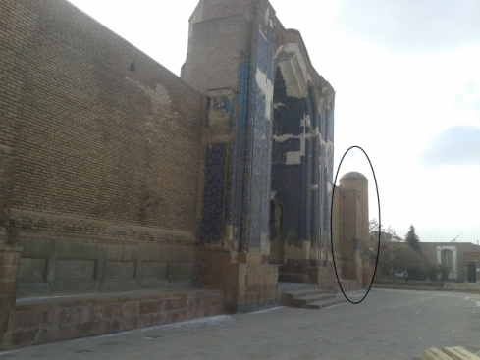
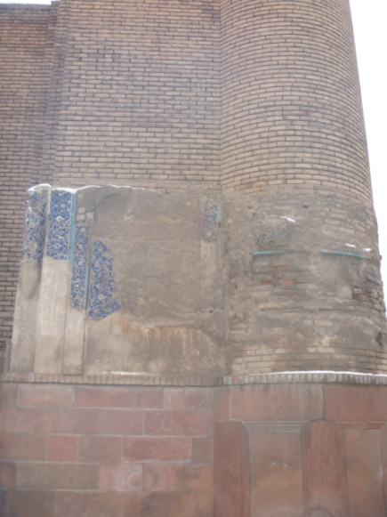
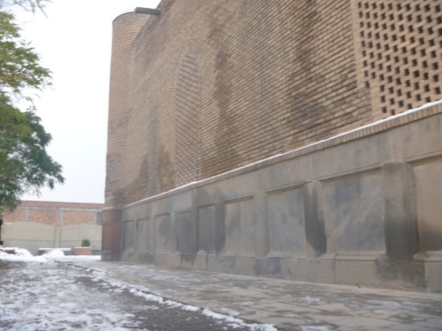
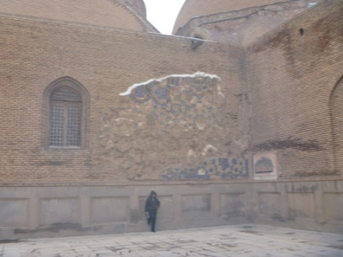
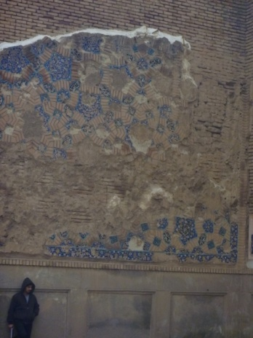
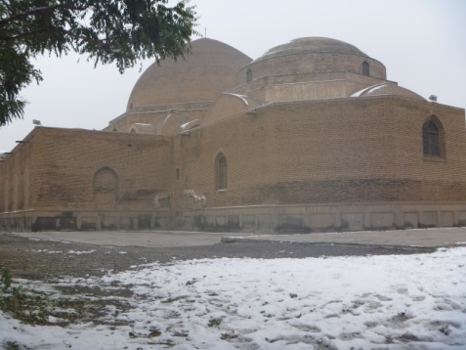
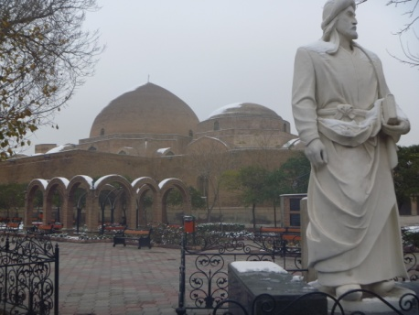
مسجد کبود
آشنایی با مرمت ابنیه

Slide 22

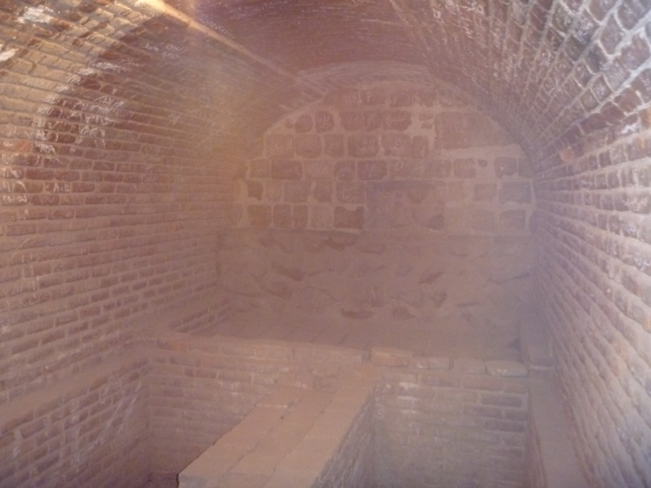
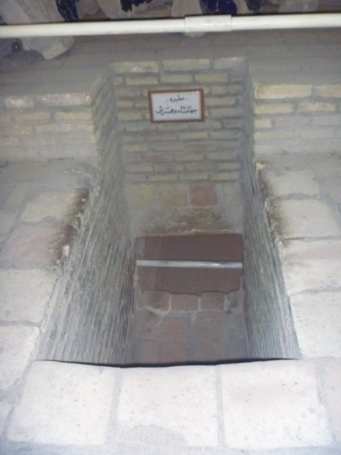
سرداب و سردرب
مسجد کبود
آشنایی با مرمت ابنیه

Slide 23
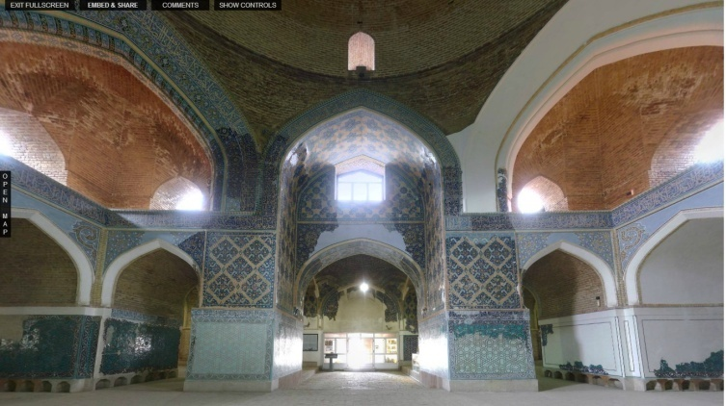
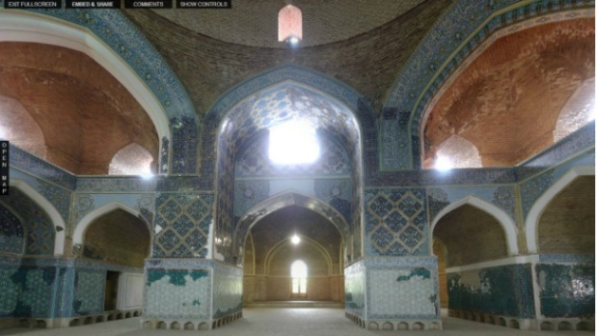
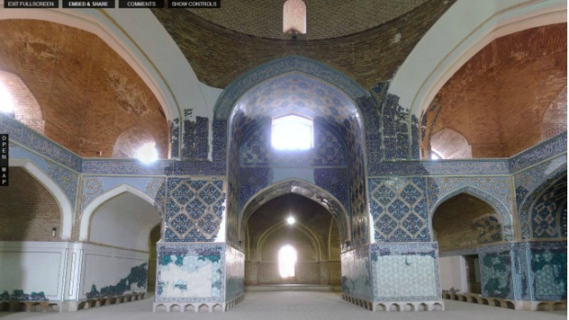
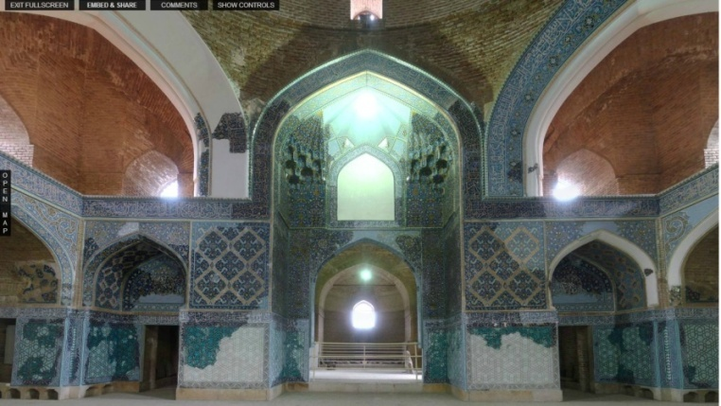
رواق ها
ومحراب اصلی
مسجد کبود
آشنایی با مرمت ابنیه

Slide 24
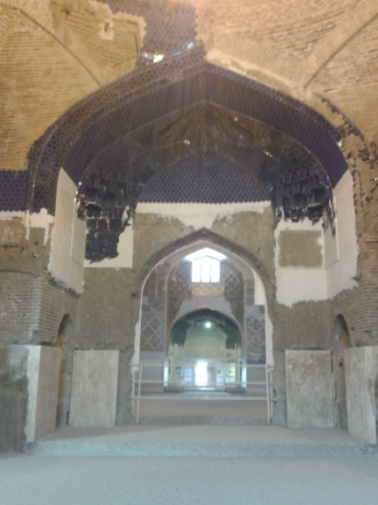
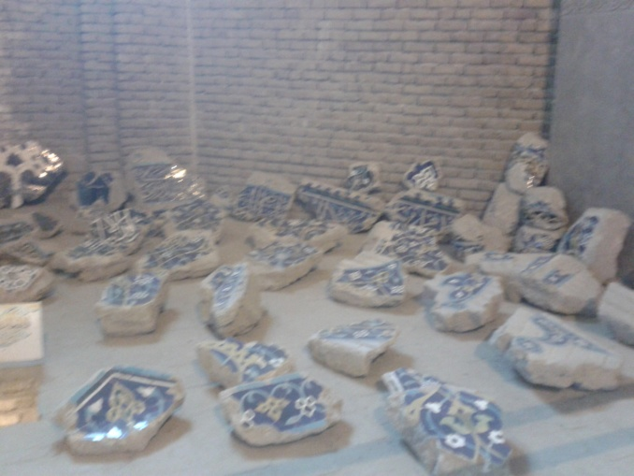
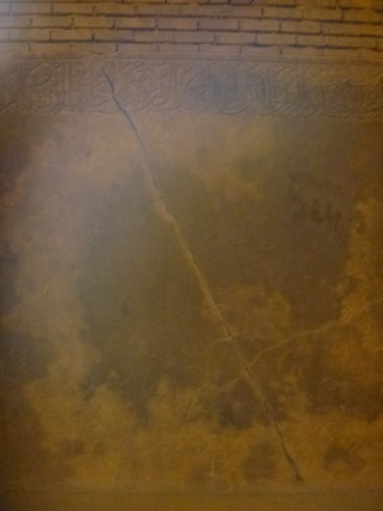
کاشی جدا شده از دیوار داخلی
مسجد کبود
تصاویر شبستان کوچک
آشنایی با مرمت ابنیه
ازاره مرمر

Slide 25
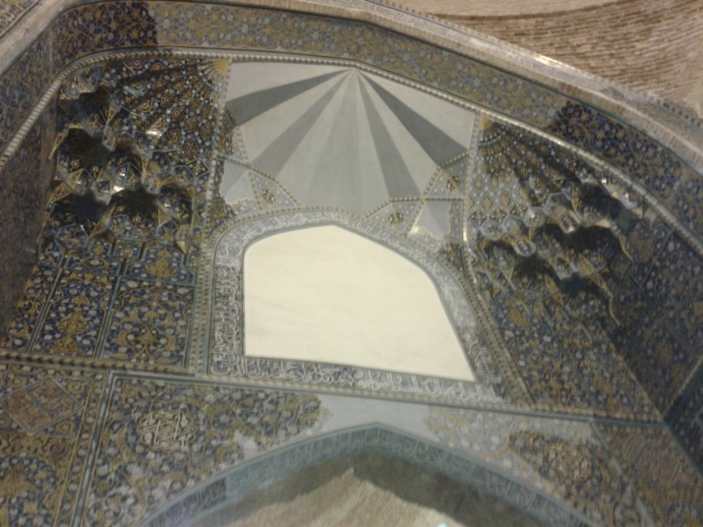
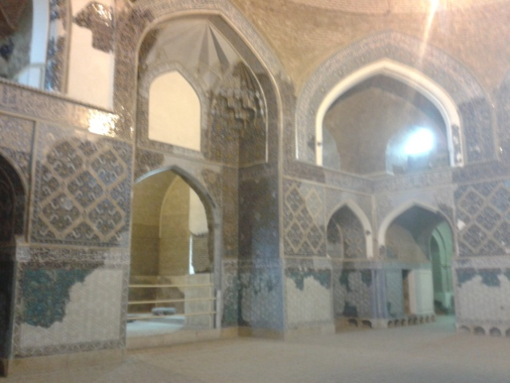
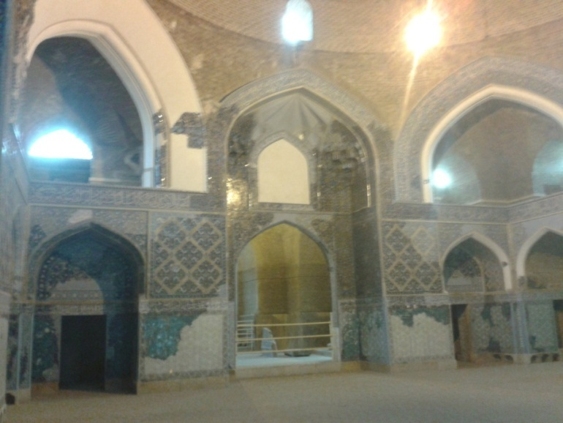
مقرنس کاری شبستان بزرگ
مسجد کبود
آشنایی با مرمت ابنیه

Slide 26
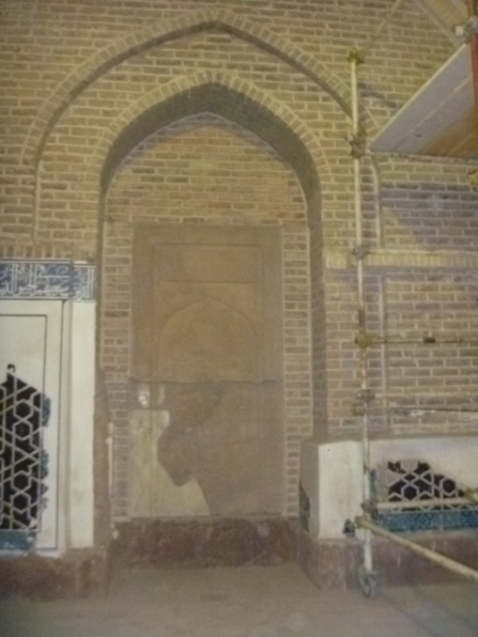
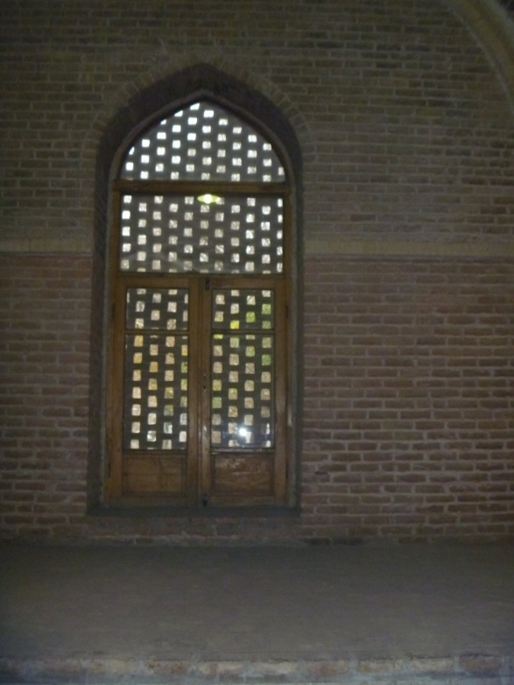
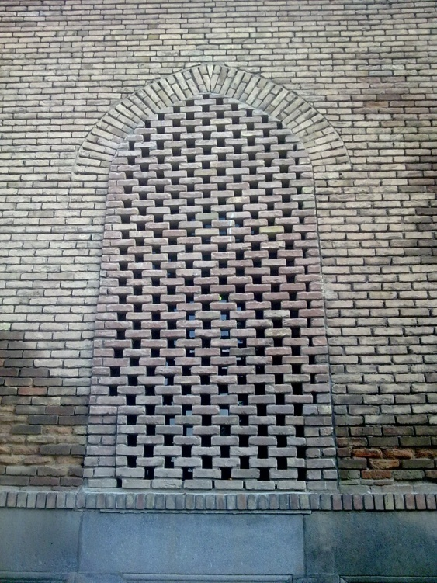
محراب از جنس مرمر
مسجد کبود
آشنایی با مرمت ابنیه
نورگیر با دید از خارج
نورگیر با دید از داخل

Slide 27
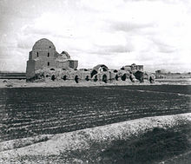
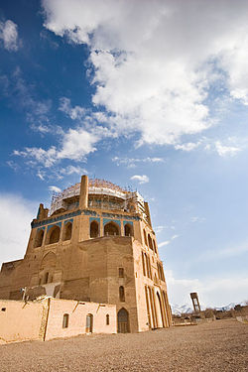
نمونه هایی از این سبک
مسجد جامع ورامین قبل از بازسازی
مسجد کبود
آشنایی با مرمت ابنیه
گنبد سلطانیه

Slide 28


مسجد جامع یزد
مسجد کبود
آشنایی با مرمت ابنیه
استاد راهنما:
...........................
گور امیر سمرقند
گردآورندگان:...

Slide 29






مقایسه مسجد کبود با سایر بناها
مسجد کبود
آشنایی با مرمت ابنیه

Slide 30





مقایسه مسجد کبود با سایر بناها
مسجد کبود
آشنایی با مرمت ابنیه

Slide 31
فصل دوم
آسیب شناسی
شناخت عوارض ناشی
عوامل مخل سوژه
عوامل مخل داخلی
عوامل مخل خارجی
عوامل طبیعی
عوامل اجتماعی
مسجد کبود
آشنایی با مرمت ابنیه

Slide 32

عوامل مخل خارجی
عوامل طبیعی - با عملکرد آنی
زلزله مهیب سال 1193 ه.ق باعث ویرانی شهر تبریز و کشته شدن عده زیادی از مردم آن کشته و از مسجد کبود بجز سر درب و چندین جرز پایه بر جا نمی گذارد.
مسجد کبود
این تصویری از مسجد کبود تبریز، برداشته شده در قریب ۱۳۰ سال پیش است که در مجموعه عکس های کاخ گلستان نگهداری می شود.
آشنایی با مرمت ابنیه

Slide 33
عوامل طبیعی - با عملکرد مداوم
رطوبت و سرما و یخنبدان به صورت مداوم در سال های مختلف بر بنا اثر کرده و باعث خرابی هایی در بخش های مختلف بنا شده است.
عوامل اجتماعی- مدیریت غلط جوامع جهان سوم
گسترش ساخت و ساز در اطراف مسجد کبود باعث کم ارزش شدن آن می شود.
عوامل اجتماعی- توده مردم
نبود فرهنگ مناسب حفظ آثار تاریخی
یکی از معضلاتی که بیشتر آثار باستانی درگیر آن هستند نوشتن یادگاری توسط مردم می باشد.
مسجد کبود
در فاصله بین سالهای پس از زلزله تا شروع مرمت، درب ورودی اصلی و قطعات مرمرین و ... به تاراج میرود.-
-و سنگهای کف آن از سنگهای شفافی از جنس مرمر بود که توسط روسها غارت شد.
آشنایی با مرمت ابنیه

Slide 34
آسیب شناسی
شناخت عوارض ناشی
عوامل مخل سوژه
عوامل مخل داخلی
عوامل مخل خارجی
عوامل طبیعی
عوامل اجتماعی
مسجد کبود
آشنایی با مرمت ابنیه

Slide 35

مسجد کبود
آشنایی با مرمت ابنیه
شماره تصویر | آسیب | آسیب رسان | درمان
1 | اجرای نادرست بند کشی | رطوبت و منظره بد | اجرای صحیح و منظم بندکشی

Slide 36

مسجد کبود
آشنایی با مرمت ابنیه
شماره تصویر | آسیب | آسیب رسان | درمان
2 | عدم توجه به محوطه سازی | رطوبت و منظره نامطلوب | اجرای سنگفرش برای محوطه

Slide 37

مسجد کبود
آشنایی با مرمت ابنیه
شماره تصویر | آسیب | آسیب رسان | درمان
3 | نوشتن یادگاری روی دیوار | عوامل انسانی | فرهنگ سازی

Slide 38

مسجد کبود
آشنایی با مرمت ابنیه
شماره تصویر | آسیب | آسیب رسان | درمان
4 | تغییر رنگ دیوار | رطوبت | عایق کاری رطوبتی

Slide 39

مسجد کبود
آشنایی با مرمت ابنیه
شماره تصویر | آسیب | آسیب رسان | درمان
5 | اجرای نادرست ناودان | رطوبت | انتقال مستقیم آب به زمین

Slide 40

مسجد کبود
آشنایی با مرمت ابنیه
شماره تصویر | آسیب | آسیب رسان | درمان
6 | جذب رطوبت از طریق پی دیوار | رطوبت | باز کردن چاه های تخلیه رطوبت مسدود شده در زیر زمین

Slide 41



مسجد کبود
آشنایی با مرمت ابنیه
شماره تصویر | آسیب | آسیب رسان | درمان
7 | منظره نا مطلوب و گذاشتن پایه بناهای جدید بر روی قبر های 3200 ساله اطراف مسجد کبود | ساختمان پاساژ و برج و دیگر سازه ها | جلوگیری از پیشرفت ساخت و سازهای بیشتر در حریم مسجد بود

Slide 42

وجود گورهای باستانی در قسمت شمالی و شمال شرقی و شمال غربی مسجد کبود
طی خاکبرداریهای سال 1376 بوسیله شرکتهای ساختمانی آثاری از این محوطه بدست آمد و در شهریور ماه 1377 توسط آقای نصرت ا... معتمدی محوطه شناسی و آثار هزاره اول پ.م گزارش شده است و در سال 1379 عملیات حفاری عملا توسط آقای دکتر نوبری آغاز و طی 4 فصل کاوش تا 1382 ادامه یافت و گورستان مربوط به عصرآهن شناسایی شد.
قدمت گورستان شناسایی شده مربرط به عصر آهن 2 می باشد
مسجد کبود
آشنایی با مرمت ابنیه
در سال 1376 ساخت مجتمع تجاري ابريشم در حريم سايت مسجد كبود بيش از 80 درصد قبرستان تاريخي سه هزار ساله را نابود كرد.
http://ushidar.com

Slide 43
فصل سوم
مرمت
تقویت,بهسازی,تعویض
از بین بردن عوامل مخل
مرمت تزئینات
نقد مرت
مسجد کبود
آشنایی با مرمت ابنیه

Slide 44
در مورد بناهای تاریخی،همواره هدف اصلی و اساسی مرمت است.
روش کار در مرمت مسجد کبود به این صورت می باشد که قسمتهای تخریب شده بعد از اینکه زیر سازی و سفید کاری گردید طرحها و کتیبه ها و امثال اینها بازیابی شده و سپس بر روی دیوار منتقل می شود و بعد از شیارزنی،دور خطوط رنگ آمیزی شده و در انتها با لایه پارالویید تثبیت می شود.
از سال 1376 مرمت نقش و نگار و از آبان ماه 1377 مرمت کتیبه ها آغاز و تا به حال نیز ادامه داشته است. در شبستان اصلی چهار پایه کتیبه های هفت پایه تکمیل و دوباره نویسی شده است.
طرحهای گره بندی اضلاع هر پایه تقریبا 60%مرمت شده است.طرحهای لچک و ترنج
چهار گوشه شبستان اصلی 90% مرمت شده است.کتیبه های فوقانی لچک و ترنج نیز 70%مرمت شده است. بقیه کار به صورت کادر بندی پیشرفته است.کاشیهای شش گوشه لانه زنبوری به کار رفته در شبستان کوچک تقریبا 20% به صورت نقاشی مرمت شده است.
www.tebyan.net
سر در اصلی مسجد با کاشی‌کاری معرق و کتیبه‌های به خط ثلث و تابلو‌هایی با خط کوفی شامل سوره‌های قرآن از کاملترین نمونه‌های معرق دوران اسلامی‌به شمار می‌روند.
مسجد کبود
سقف آرامگاه و گنبد خانه اصلی مسجد در زلزله‌ای که در سال هزاروصد و نودوسه (هجری قمری ) تبریز را لرزاند تخریب گردید، بخش‌های تخریب‌شده به همت مرحوم استاد رضا معماران در سال 1352 با نظارت سازمان ملی حفاظت آثار باستانی بازسازی گردید.
آشنایی با مرمت ابنیه

Slide 45


مسجد کبود
وهمان گوشه جنوب شرقی که امروز سر و سامان یافته و پایه ها بوسیله طاق آجری به هم پیوسته و از انهدام نجات یافته است.
تصویری از گوشه جنوب شرقی صحن بزرگ مسجد کبود که در حدود 40 سال پیش توسط آقای لطفعلی خان طباطبایی گرفته شده است.
آشنایی با مرمت ابنیه

Slide 46


مسجد کبود
آشنایی با مرمت ابنیه

Slide 47



1220 شمسی
مسجد کبود
خرابه های گوی مچید(مسجد کبود) اثر ژول تورنس کنسول گل(فرانسه)در تبریز ۱۸۲۴
آشنایی با مرمت ابنیه

Slide 48


مسجد کبود
آشنایی با مرمت ابنیه
دوره محمد شاه قاجار

Slide 49
مرمت
تقویت,بهسازی,تعویض
از بین بردن عوامل مخل
مرمت تزئینات
نقد مرت
مسجد کبود
آشنایی با مرمت ابنیه

Slide 50

شناخت و از بین بردن عوامل مخل
1-بار وارده:بار وارده بر ساختمان باعث ایجاد ترک هایی در بدنه دیوار می شود که باید با تمهیداتی از ورود باز زیاد به دبوار جلوگیری شود.
2-رطوبت:در مسجد کبود همانطور که از عکسها مشخص بود دیوارها دارای رطوبت بودند که همین امر سبب تغییر رنگ دیوارها شده بود.بنابرین اگر اقدامات لازم برای عایق کردن دیوار ها در مقابل رطوبت انجام نگیرد ،در دراز مدت منجر به فرسودگی و تخریب بنا می شود.
مسجد کبود
آشنایی با مرمت ابنیه

Slide 51
مرمت
تقویت,بهسازی,تعویض
از بین بردن عوامل مخل
مرمت تزئینات
مسجد کبود
آشنایی با مرمت ابنیه

Slide 52

در بازسازی و مرمت مسجد کبود باید به کارهایی از جمله موارد زیر توجه کرد.
علت پا بر جا ماندن بناهای تاریخی در سازه های بنایی آنها می باشد که که با شرایط طبیعی به خصوص رطوبت هماهنگی دارند.ولی در جریان بازسازی که از مصالح و ابزاری مانند میلگرد و بست های فلزی استفاد می شود در دراز مدت باعت تخریب و فرسودگی بنای بازسازی شده می شود.
بدون شک در زیر تمام بناهای قدیمی ، چاه هایی برای تنظیم و تخلیه رطوبت وجود داشته است و این چاه ها علاوه بر تخلیه رطوبت در مواقع حوادث و بلایای طبیعی مانند زلزله هم نقش تخلیه فشار را داشتند و اینگونه خطر تخریب بنا کاهش پیدا می کرده است.کیپور (استاد دانشگاه استانبول و مسئول پروژه های باستانی در ترکیه و برخی کشور های همسایه)معتقد است :
زمین باید نفس بکشد و این نیاز در گذشته با این چاه ها و تونل ها رفع می شده است.اما پر شدن این چاه ها در دوران حاضر باعث تخریب بناهایی می شود که صد ها سال به سلامت عمر کرده بودند.این کارشناس معتقد است که از این گونه چاه ها در زیر مسجد کبود نیز وجود داشته است،اما رطوبت قابل مشاهده در بنای فعلی نشاندهنده مسدود شدن آن است و اگر تدبیر مناسبی برای تخلیه رطوبت انجام تگیرد در سال های آتی آسیب جدی به این بنا وارد خواهد آمد.
مسجد کبود
آشنایی با مرمت ابنیه

Slide 53
مرمت
تقویت,بهسازی,تعویض
از بین بردن عوامل مخل
مرمت تزئینات
مسجد کبود
آشنایی با مرمت ابنیه

Slide 54


مسجد کبود
آشنایی با مرمت ابنیه

Slide 55


شناخت و از بین بردن عوامل مخل
مسجد کبود
برای مرمت باید طرح قبلی آن مشخص باشد. و همچنین طرح های جدید ایجاد شده باید رنگشان متفاوت باشد ورنگهای استفاده شده، ترکیبی از پودرهای معدنی است و از رنگهای صنعتی استفاده
نمی شود.
لارم به ذکر است رنگ فیروزه ای کاشی ها مختص به این بنا است و تا به حال در هیج جای دنیا نتوانستند نظیرش را بسازند.
آشنایی با مرمت ابنیه

Slide 56


نحوه مرمت ازاره های مرمر
مسجد کبود
آشنایی با مرمت ابنیه
نحوه اتصال ازاره های مرمر مرمت شده با دیوار

Slide 57

در گذشته کل دیوار مسجد کبود کاشیکاری شده بود و همانطور که در عکس مشاهده می شود نمونه ای کوچک از آن کاشیکاری اجرا شده است.
مسجد کبود
آشنایی با مرمت ابنیه

Slide 58

منابع
سایت تبیان
سایت فارسی کد
سایت شهرداری تبریز
تابلو موجود در مسجد
کتاب معماری و تزئین در مسجد کبود
تابلو موجود در مسجد
راهنمایی های مسئول محترم مسجد کبود
مسجد کبود
پایان
آشنایی با مرمت ابنیه

